Slide 1
FİNANSMANIN FONKSİYONLARI
Fon Sağlanması
Fon Yatırımı
Finansal Planlama ve Denetim
Finansal Analiz

Slide 2
Finansal planlama, işletmeye giren ve çıkan para-fon akımlarının sistematik bir biçimde tahmini ve hesaplanmasını konu edinir.
Finansal planlama, işletmelerin faaliyeti sırasında ortaya çıkacak her türlü fon giriş ve çıkışlarının önceden bir programa bağlanmasıdır.
Nakit giriş ve çıkışlarının hem tutar hem de zaman açısından uyumlaştırılmasıdır.
Finansal planlamanın amacı, optimal likiditenin oluşturulmasıdır.
Finansal analiz işletmenin geçmişe dönük verilerine dayanmaktadır.
Finansal planlama ise geleceğe yönelik hareket biçimini belirlemeyi amaçlar.

Slide 3
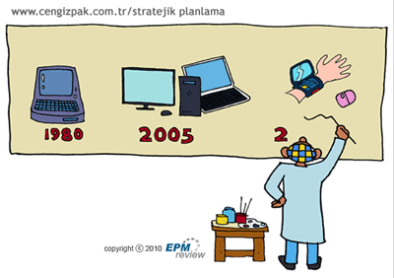
Finansal Planlama Nedir?
Finansal planlama şu konuları kapsayan bir süreçtir:
1. İşletme (Firma) için mümkün yatırım ve finansman tercihlerinin analizi.
2. Güncel alınan kararların gelecekteki sonuçlarının tahmini.
3. Hangi alternatifin uygulanacağına karar verilmesi.
4. Finansal planda saptanmış amaçlara ait performansın ölçülmesi.
Firma hem uzun hem de kısa dönemi planlamalıdır.
Kısa vadeli planlama 12 aylık süreci inceler.
Kısa vade planlama daha çok, firmanın faturalarını ödemeye yeterli nakde sahip olduğundan ve kısa vadeli borçlanma ve borç verme incelenmektedir.

Slide 4
Planlama sürecinin başında yöneticiler, her bir bölümden gelecek 5 yılı kapsayan 3 alternatif iş planı isteyebilir:
1. Büyük sermaye yatırımı ve yeni ürünler, mevcut pazarların hızlı büyümesi ya da yeni pazarlara giriş içeren bir en iyi durum yani atak büyüme planı.
2. Bölümün pazarlarıyla birlikte büyüdüğü, fakat rakiplerine önemli bir zarar getirmeyen normal bir büyüme planı.
3. Firmanın pazarın küçülmesi halinde masrafları kısma planı. Bu durum, zayıf ekonomik dönemlerde yapılan planlamadır.
Finansal planlama sadece tahmin değildir.
Finansal planlamacılar muhtemel olaylar kadar muhtemel olmayan olayları da düşünürler.

Slide 5
Etkili planlama için üç koşul mevcuttur:
1. Tahmin etme: Mekanik bir uygulamaya indirgenmemelidir. Geçmiş verilere göre basit bir eğilim saptamanın değeri sınırlıdır.
Tahminleri rakiplerin de kendi planlarını geliştirdiğini göz önünde tutmalıdır.
Şirketle ilgili bir grup tahmin sunulduğunda bunu görünür değeriyle kabul etmemek gerekir. Tahminlerin gerisini araştırın ve dayandığı ekonomik modeli tanımlamaya çalışılmalıdır.
Yapılan tahminlerde tutarlılık sağlamak yaygın makroekonomik varsayımlara dayanmalıdır.
2. Optimum Finansal Planın Seçimi: Finans yöneticisi en iyi planı seçmelidir. Ancak özellikle planlamanın karmaşık yapısı ve soyut sorunların tümünü çözecek bir model yoktur. Ancak sıklıkla yöneticiler amaçlarını muhasebe rakamlarıyla belirledikleri görülmüştür. Örneğin; “amacımız, yıllık yüzde 20 satış büyümesini başarmaktır.”
3. Uygulamaya konulan planın izlenmesi: Finansal planlar, uygulaması biter bitmez demode olur. Çoğu kez daha da erken demode olurlar. İyi bir plan, gelişen olaylara kolay uyarlanabilir olmalıdır.

Slide 6
Finansal Planlamanın Faydaları
1.Amaçlar ve geleceğe yönelik hedefler, kantitatif hale dönüştürülür.
2.Faaliyetlerin değerlenmesinde, kontrolünde kullanılacak standartların belirlenmesini sağlar.
3.Ekonomik hayatta karşılaşılabilecek problemlerin önceden görülmesini mümkün kılar.
4.İşletmede çeşitli bölümler arasında koordinasyon sağlanmasına yardımcı olur.
5.İşletme amaç ve stratejilerinin anlaşılmasında ve faaliyetlerin yürütülmesinde yol gösterici olur.
6.Kaynakların daha etkin kullanılmasını sağlar

Slide 7
Finansal Planlama Yapılırken;
İşletmenin uzun dönemli amaç ve hedefleri
İşletmenin mevcut finansal yapısı
Üretilen mamullerin özellikleri
Üretilen ürünlerin pazarlanabilirliği
İşletmenin pazarlık gücü vb. içsel unsurlar göz önünde bulundurulmalıdır.

Slide 8
Finansal planlama yapılırken temel işletme verileri yanında, şunları da göz önünde bulundurmak gereklidir:
Genel ekonomik durum ve ekonomik koşullar-pazarın zaman değeri
İşkolundaki rekabet ve endüstri koşulları
Vergi uygulamaları
Kredi kaynakları
Bireysel ve kurumsal yatırımcı davranışları
Talepteki olası değişmeler ve davranışlar
Satıcıların durumu

Slide 9
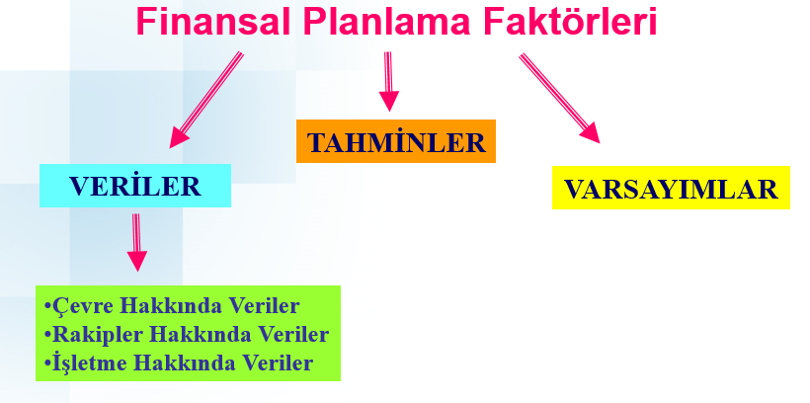
Etkili Bir Finansal Planlamanın Koşulları
Geleceğe yönelik doğru tahmin yapmak
En uygun planı seçmek
Uygulanan finansal planı izlemek

Slide 10
İşletmenin Temel Amaçları
İşletmenin Uzun Vadeli Planı
Uzun Vadeli Satış Tahminleri
Üretim Bileşim Stratejisi
Kısa Vadeli Satış Tahmini
Üretim Politikasına İlişkin Bütçeler
Pazarlama Politikasına İlişkin Bütçeler
Araştırma ve Genel Yönetim Politikasına İlişkin Bütçeler
Finansal Kontrol Politikasına İlişkin Bütçeler
Bütçeleştirilmiş Mali Tablolar
) Nakit Bütçesi
) Proforma Gelir Tablosu
) Proforma Bilanço
4) Proforma Kaynak ve Kullanım Tablosu (Fon akımı)

Slide 11
Finansal Planlama Araçları
Uzun vadeli finansal planlamalarda, proforma bilanço ve gelir tablosu kullanılır.
Kısa vadeli finansal planlamalarda, nakit bütçesi kullanılır.

Slide 12
Proforma Bilanço
Proforma Gelir Tablosu
Proforma gelir tablosu; işletmenin tahmin edilen hesap döneminde elde edeceği gelirler ile yapması beklenen giderleri tasnifli bir şekilde gösteren ve söz konusu dönem faaliyetlerinin sonucunu kar ya da zarar olarak özetleyen tablodur.
Proforma gelir tablosu; işletmenin gelecek döneme ilişkin gelir ve giderlerinin tahmin edilmesinde kullanılmaktadır.
Proforma bilanço, gelecekte belirli bir tarihte işletmenin olası varlık, borç ve öz sermaye durumunu tasnifli halde gösteren tablodur.
Proforma bilanço, işletme amaçları doğrultusunda alınan kararların, yapılan planların, işletmenin aktif ve pasif yapısını nasıl etkileyeceğini tahmin etmeye yarayan finansal tablodur.

Slide 13
Proforma Gelir Tablosunun Düzenlenmesi
İlk önce, satış tahmini yapılır.
Satış tahminlerinden yararlanarak, üretilen malın maliyeti tahmin edilir. Genellikle, geçmiş yıllara ait satılan malın maliyetinin satışlara oranı ile satılan malın maliyeti tahmin edilir.
Satışlarla ilgili giderler ve yönetim giderleri tahmin edilir.
Gelir ve giderler arasındaki fark, o dönemin kar/zararını oluşturur.

Slide 14
Proforma Fon Akım Tablosu
Proforma fon akım tablosu, işletmenin gelecek hesap dönemlerinde sağlayacağı tahmin edilen kaynaklarla bunların olası kullanım yerlerini gösteren bir tablodur. Bu tablo proforma bilanço ve gelir tablosundan faydalanılarak düzenlenebilir.
İşletmenin gelecek dönemde sağlayabileceği kaynakları,
İşletmenin, planın kapsadığı dönem içindeki fon gereksinmesini,
İşletmenin yarattığı kaynakların gereksinimleri karşılayıp karşılamayacağını,
Yeterli değil ise farkın hangi kaynaklardan karşılanabileceğini ortaya koymaktadır.

Slide 15
Finansal Planlama Modelleri
Finansal planlamacılar alternatif finansal stratejilerin sonuçlarını ortaya çıkarmalarına yardımcı olacak finansal planlama modeli kullanırlar.
Bu modeller, basit modellerle başlayıp yüzlerce denklem içeren modeller uzanır.
Tüm finansal planın üç bileşeni vardır: girdiler, planlama modeli ve çıktılar

Slide 16
Çıktılar

Slide 17
Girdiler:
Finansal planın girdileri, firmanın cari finansal tablolarından ve geleceğe ilişkin tahminlerden oluşur.
Genellikle temel tahmin satışlardaki büyümedir, çünkü işgücü gereksinimi, stok düzeyi gibi birçok değişken satışlara bağlıdır.
Bu tahminler finans yöneticisinin sadece kısmen sorumluluğundadır.
Satış tahminlerinde anahtar rolü pazarlama bölümü üstlenecektir.
Ayrıca satışlar genel ekonominin durumuna bağlı olacağından makroekonomik ve sanayi ile ilgili tahminler hazırlanmasında bu konuda uzmanlaşmış firmalardan yardım alınabilinir.

Slide 18
Planlama Modeli:
Finansal planlama modeli, kar, yatırım ve finansman için yöneticilerin yaptığı tahminlerin içiçe sarmalanmasıyla ilgili hesaplamaları yapar.
Bu model, satışlardaki bir değişmenin, maliyetleri, çalışma sermayesini, duran varlıkları ve finansman gereksinimini nasıl etkileyeceğinin tahmin edilmesini içerir.
Örneğin; bu model toplam satışlardaki her 1 TL’lik artışın üretilen malın toplam maliyetini 80 kuruş artırabileceğini, ticari alacakların satışların sabit bir yüzdesi olacağını ve satışlardaki her yüzde 10 artışın firmaya duran varlıklarını yüzde 8 artırma zorunluluğu getireceğini belirleyebilir.

Slide 19
Çıktılar:
Finansal modelin çıktıları, gelir tablosu, bilanço, nakit kaynak ve kullanımlarını açıklayan tablolar gibi finansal tablolardan oluşur. Bu tablolara proforma denir. Proforma, girdilere ve planın içerdiği varsayımlara dayanan tahminler anlamına gelir.
Çıktılar genellikle önceki bölümde tartıştığımız finansal oranları da içerir. Bu oranlar planlama dönemi sonunda firmanın finansal bakımdan uygun ve sağlıklı durumda olup olmayacağını işaret eder.

Slide 20
Finansal Planlama Modelleri
Basit Trend Yöntemi -Satışların Yüzdesi Yöntemi
Dikey Yüzde Yöntemiyle Proforma Gelir Tablosu
Oran-rasyolar Yöntemi
Regresyon –korelasyon Yöntemi
Hareketli Ortalamalar Yöntemi
Matris Yöntemi

Slide 21
İşletme Dönemi Finansman Planının Hazırlanması
Başlangıç Sabit Yatırım İhtiyacı
Yatırım İhtiyacı
İşletme Giderleri
TOPLAM YATIRIM İHTİYACI
Finansman Kaynakları
Kredi Geri Ödeme Planı
Ek İşletme Sermayesi İhtiyacı
Mevcut Finansal Yapının Özellikleri – İşletmesi Kurulu Olanlar İçin
Tahmini Finansman Hareketleri
Gelir-Gider Analizi
Nakit Akış Analizi
Karlılık Analizi
Satış Planı
Yatırım Geri Dönüş Süresi
NBD Analizi
İç Karlılık Analizi

Slide 22
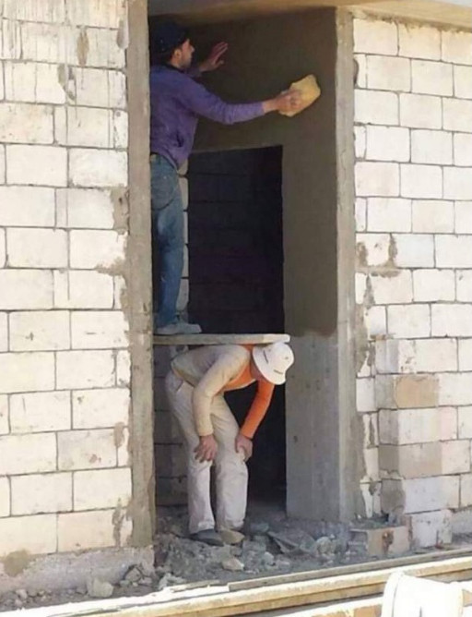

Slide 23
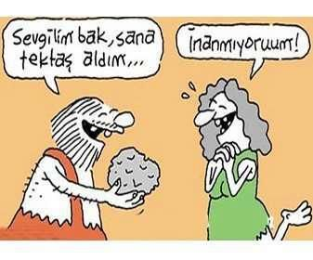

Slide 24
5. İşletme Dönemi Finansman Planının Hazırlanması
Bu bölümde temel olarak yapılabilirlik araştırması aşamasında yapılan finansman hesaplamaları tekrar yapılır. Ancak ek olarak;
Yapılabilirliği ispat edilen işletme senaryosundan iş planında tarif edilen işletme modeli dönüşümündeki farklar bu bölüme yansıtılır. (Üretim Planı, Hammadde Temin Planı, İşgücü Temin Planı, Üretim Sistemi Gelişim Planı, Satış Planı, Makine-Ekipman Temin Planı vb.)
İşletme modelinin daha sağlıklı kurulabilmesi için gelir-gider analizi ve nakit akım hesaplamaları ilk yıl için aylık bazda yapılır.
Başabaş noktası, net bugünkü değer, iç karlılık oranı, yatırımın geri dönüş süresi gibi ek analizler yapılır.

Slide 25
5. İşletme Dönemi Finansman Planının Hazırlanması
Başlangıç Yatırım Harcamaları
Üretim ve hizmet süreçlerinin araştırılması sonucunda elde edilen bilgilerin yardımıyla iş fikrinin gerçekleştirilmesi için gerekli tüm yatırım kalemlerinin özellikleri belirlenir.
Yurtiçi ve yurtdışından temin edilecek yatırım kalemlerinin parasal değerleri ile temin giderleri araştırılır ve toplam yatırım sermayesi gereksinimi bulunur.

Slide 26
5. İşletme Dönemi Finansman Planının Hazırlanması
İşletme Giderleri ve İşletme Sermayesinin Belirlenmesi
Girişimcinin işletmenin kurulması sırasında toplam finansman gereksinimini ve işletme karlılığını analiz edebilmesi için öncelikle işletme giderlerini ve işletme sermayesini incelemesi gerekir.

Slide 27
5. İşletme Dönemi Finansman Planının Hazırlanması
İşletme giderleri, işletmenin planladığı ürün ya da hizmeti üretmesi ve müşteri kitlesine sunması sırasında yapılacak her türlü harcamayı göstermektedir. "Yıllık İşletme Giderleri Tablosu" işletme gider kalemlerini göstermektedir.
İşletme sermayesi, işletme faaliyete geçtiğinde üretilen mal ya da hizmetin bedelinin tahsil edilmesine kadar yapılacak işletme giderlerini karşılayacak finansman kaynağıdır. İşletme döneminin ilerleyen aşamalarında işletmenin düzenli ve aksamadan işlemesi için gerekli olan fon gereksinimi belirler.

Slide 28
5. İşletme Dönemi Finansman Planının Hazırlanması
Toplam Yatırım Gereksinimi
Başlangıç yatırımı ve işletme sermayesi ihtiyaçlarının toplamı, iş fikrinin gerçekleştirilmesi için gerekli toplam finansman ihtiyacını belirler.
Finansman Kaynakları Araştırması
Yapılabilirlik araştırmasının önemli adımlarından bir tanesi finansman kaynaklarının araştırılmasıdır. Yatırımın gerçekleştirilmesinde gerekli ilk yatırım ve işletme sermayesinin temini için, özkaynak, kredi, borç sağlanması ile ortaklık kurma türü tüm potansiyel finansal kaynaklar belirlenir.
Bu kaynakların tümü incelenir ve kaynak limitleri, finansman maliyetleri, ödeme yapıları, teminat ve özkaynak gerekliliği faktörlerine göre karşılaştırılır ve değerlendirilir.

Slide 29
5. İşletme Dönemi Finansman Planının Hazırlanması
Kredi Geri Ödemesi Hesaplaması
Kredi kullanımı durumunda girişimciler nakit akış ve karlılık tablolarında kredi ana para ve faiz ödemelerini göstermek zorundadırlar. Bu hesaplamalar yapılırken kredi tutarı, kredinin geri ödeme süresi ve yıllık faiz verileri kullanılır.

Slide 30
5. İşletme Dönemi Finansman Planının Hazırlanması
Finansal Hareketlerin ve İşletme Karlılığının Araştırılması
Finansal değerlendirme bölümleri, girişimcilerin bu aşamaya kadar ulaştıkları sonuçları kullanarak, iş fikrinin finansal kazanç özelliklerini analiz etmelerini sağlar.
Bu analiz sonucunda girişimci yatırımı ile ilgili kabullerini gerektiğinde yeniden gözden geçirerek en uygun ve karlı işletme modeline ve finansal çözümlere ulaşmaya çalışır.

Slide 31
5. İşletme Dönemi Finansman Planının Hazırlanması
Gelir-Gider Hesabı
Bu hesaplamalarda yıllara göre işletme giderleri ve işletme gelirleri karşılıklı olarak verilir ve yıllık işletme gelir-gider farkı bulunur.
Gelir-Gider Hesabı Tablosunda, işletme gelirleri bölümünde, ürün ve hizmet sunumu için üretim ve satış programlarında yapılan tahminlere uygun olarak satış miktarları ve satış fiyatları çarpımından işletme gelirleri elde edilir. Tabloda her ürün grubu ayrı ayrı belirtilir. Gider kalemleri ise İşletme Giderleri Tablosundan alınır.
Gelir-gider hesabı tablosu işletmenin sadece yıllık işletme brüt gelirini göstermeyi amaçlar. İşletme gelirlerinin net sonuçlarını ve yatırım harcamalarının karşılanışı gibi mali değerlendirmelerde gerekli diğer bilgileri içermez.
Yapılabilirlik araştırmasından farklı olarak bu bölümde gelir-gider hesaplamaları ilk yıl için aylık bazda yapılmalıdır.

Slide 32
5. İşletme Dönemi Finansman Planının Hazırlanması
Nakit Akışı Hesaplaması
İşletmenin yatırım döneminden başlamak üzere tüm dönemlerinde her türlü nakit girişi ve çıkışını gösteren tablodur. Nakit akım hesaplamaları sonucunda işletmenin gelir-gider yapısının ötesinde yatırım, kredi ödemeleri, vergi ödemeleri gibi nakit hareketlerinin işletme finansal yapısı üzerindeki etkileri görülür.Bu tablo işletmenin karlılığı ile ilgili bilgi vermez.
Nakit akım tablosunda yıl sonu eldeki nakit satırındaki değerlerin eksi olmaması gerekir. Bu durum işletmenin kuruluş ve işletme dönemi nakit ihtiyacının çözülemediğini gösterir.
Yapılabilirlik araştırmasından farklı olarak bu bölümde nakit akışı hesaplamaları ilk yıl için aylık bazda yapılmalıdır.

Slide 33
5. İşletme Dönemi Finansman Planının Hazırlanması
Başabaş Noktası Hesabı
Başabaş noktası hesabı, işletme gelirleri ile işletme giderlerinin eşitlendiği noktadaki satış düzeyinin bulunmasını sağlar.
Başabaş noktası hesabı işletme cirosu içindeki kar payının işletmenin sabit giderlerini de karşıladığı üretim sayısını gösterir. Bu noktaya kara geçiş noktası da denir.

Slide 34
5. İşletme Dönemi Finansman Planının Hazırlanması
Karlılık Hesabı
Karlılık hesabı işletmenin başlangıç sermayesi, işletme sermayesi ihtiyacı dahil tüm gelir ve gider kalemlerini gözönüne alarak, iş fikrinin dönemsel ve toplam kar/zarar durumunun incelenmesini sağlayan hesaplamadır. Karlılık hesabı tablosunda nakit akış tablosundan farklı olarak işletmenin ürettiği ve tükettiği finansmanın karşılaştırması yapılır.
Karlılık hesabı sonucunda elde edilen yıllara göre net nakit akımlar satırı ile Net Bugünkü Değer ve Iç Karlılık Oranı Analizleri yapılır.
Toplam net nakit akımlar satırı ise kendi başına bir göstergedir ve yatırımın geri dönüş süresini gösterir. Bu satırdaki rakamların -(eksi)'den +(artı)'ya dönüştüğü dönem ise işletmeye bağlanan toplam sermayenin kendisini geri döndürdüğü dönemi ifade eder.

Slide 35
5. İşletme Dönemi Finansman Planının Hazırlanması
Net Bugünkü Değer Analizi:
Yatırım projelerinde yatırım ve işletme sermayesi harcamaları ile işletme döneminde işletme karından oluşan bir net nakit akım söz konusudur. Bu harcama ve karların yıllara yayılımını piyasa için geçerli bir indirgeme oranı ile bugüne çekerek proje net nakit akımlarının bugünkü değerini değerlendirme yöntemine Net Bugünkü Değer(NBD) Analizi denir.
NBD analizi yapılırken kullanılan indirgeme oranı genellikle piyasada nakit paranın en basit değerlendirme yöntemi olan banka faizleridir. NBD değerinin pozitif olması gerekir. Aksi halde proje için yapılan harcamaların, piyasa için geçerli bir kazanç oranının üstünde bir kazanç getirmediği belirlenir.

Slide 36
5. İşletme Dönemi Finansman Planının Hazırlanması
İç Karlılık Analizi:
İç Karlılık Oranı, Net Bugünkü Değeri sıfırlayan indirim oranıdır.
İç karlılık oranı yatırımcının beklediği yatırım kazancı oranı ile karşılaştırılır ve beklentisinden yüksek ise yatırıma geçilir. İç karlılık oranı hesaplamasında ortaya çıkan indirim oranı Türkiye gibi enflasyonist bir ekonomi yapısına sahip ülkelerde enflasyon oranı ve yatırımcının kar beklentisinin toplamını karşılıyor olması gerekir.
Yatırımcının/girişimcinin birden fazla iş fikrine sahip olması durumunda bu aşamada hesaplanan indirim oranı iş fikirlerinin karşılaştırılmasında değerlendirmeye alınan etkenlerden önemli bir tanesidir.

